Slide 1



3
1
1
Voyages et découvertes
10
Consolidation

Slide 4







Support PPT
Cahier de l’élève
Fiche technique de préparation de la séance
Livret de l’élève

Slide 5
Repérage dans l’unité didactique (1/3)
SEMAINE 1
Séance 1
Vocabulaire : S’approprier et utiliser le lexique des voyages et des déplacements.
Compréhension de l’oral : Identifier les émotions dans un récit oral.
Séance 2
Actes de parole : Partager des impressions sur un voyage en décrivant les lieux et en exprimant clairement ses émotions.
Production de l’oral : Partager des impressions dans une discussion autour d’un voyage.
Séance 3
Compréhension globale : Emettre des hypothèses sur le sens du texte à partir d’indices.
Lecture Fluence : Automatiser la reconnaissance des groupes de mots.
Séance 4
Compréhension détaillée : Regrouper le vocabulaire par thème pour déduire l’idée générale et les idées principales d’un texte.

Slide 6
Repérage dans l’unité didactique (2/3)
SEMAINE 2
Séance 5
Vocabulaire : S’approprier et utiliser le lexique de l’aventure et de la découverte.
Compréhension globale : Emettre des hypothèses sur le sens du texte à partir d’indices.
Séance 6
Compréhension détaillée : Regrouper le vocabulaire par thème pour déduire l’idée générale et les idées principales d’un texte.
Lecture fluence : Renforcer l’automatisation de la reconnaissance des groupes de mots.
Séance 7
Outils de langue : Utiliser les marqueurs temporels pour situer une action dans le temps.
Préparation de la tâche : Comprendre la consigne et élaborer le plan de la lettre.
Séance 8
Tâche finale : Écrire une lettre pour raconter un voyage, décrire les lieux visités et exprimer ses impressions et ses émotions.

Slide 7
Repérage dans l’unité didactique (3/3)
SEMAINE 3
Séance 9
Consolidation : Consolider les acquis de l’unité didactique : vocabulaire, structures, actes de parole, fluence, stratégies de lecture, ...
Séance 10
Consolidation : Consolider les acquis de l’unité didactique : vocabulaire, structures, actes de parole, fluence, stratégies de lecture, ...
Fin de l’unité 1

Slide 8
Localiser des actions dans le temps en utilisant ces marqueurs : pendant, dans, depuis, il y a.
Utiliser correctement le vocabulaire du voyage et de l’aventure.
Localiser dans le temps,
Dans, depuis, il y a, pendant.
Lieux visités, activités, moments importants
En-tête, formule d’appel, corps de la lettre.
Émotions, sensations, impressions personnelles, …
Les stratégies enseignées pendant le modelage et pratiques pendant la séance sont :
Exprimer des émotions, sensations, impressions personnelles, …
Structurer une lettre personnelle.
Les outils : Schémas, feedback immédiat, justification systématique des réponses.
Pendant le feedback, attirer l’attention des élèves sur les erreurs fréquentes :
Produire des phrases pauvres (sans intégrer des sentiments, sensations, impressions, …).
Ne pas s’en tenir à la structure de la lettre personnelle ; ne pas respecter les paramètres de la situation.

Slide 9




Donner un feedback de manière efficace aux élèves
Pourquoi c’est important ?
Bonnes pratiques
Pratiques à éviter
Le feedback ne doit pas être un jugement sur l’élève ni sur ses capacités
Le feedback est une opportunité d’apprentissage pour les élèves en exploitant des erreurs ou de bonnes réponses
Le feedback permet aux élèves d’être conscients des critères de réussite d’une tâche
Le feedback encourage les élèves à identifier les erreurs à ne pas reproduire, ou alors les bonnes pratiques à renforcer
Demander aux élèves de justifier leurs réponses et de verbaliser leur raisonnement
Donner des feedback aux élèves de manière instantanée à chaque fois que l’occasion se présente (ne pas laisser passer des erreurs)
Donner un feedback spécifique, détaillé et objectif aux élèves:
« Voici pourquoi c’est une bonne réponse »; « Voici ce que tu as bien fait … »
« Voici pourquoi c’est une réponse incomplète. Voici l’erreur »
Ne pas donner de feedback ou donner du feedback de manière occasionnelle seulement
Donner un feedback générique sans préciser pourquoi: « Bien »; « C’est faux » ; « Excellent »
Porter un jugement de valeur sur l’élève: « Tu es intelligent »; « Tu es paresseux »; …
S’adresser uniquement à l’élève concerné
Pour plus d’informations Veuillez consulter le lien Suivant : «Banque des pratiques pédagogiques efficaces »
Autres questions ? Veuillez Contacter l’inspecteur encadrant

Slide 10
5 min
Outils de langue
20 min
Production de l’écrit
25 min

Slide 11

Bonjour! Prêts pour démarrer notre séance ? Allons-y!

Slide 12
5 min

Slide 13

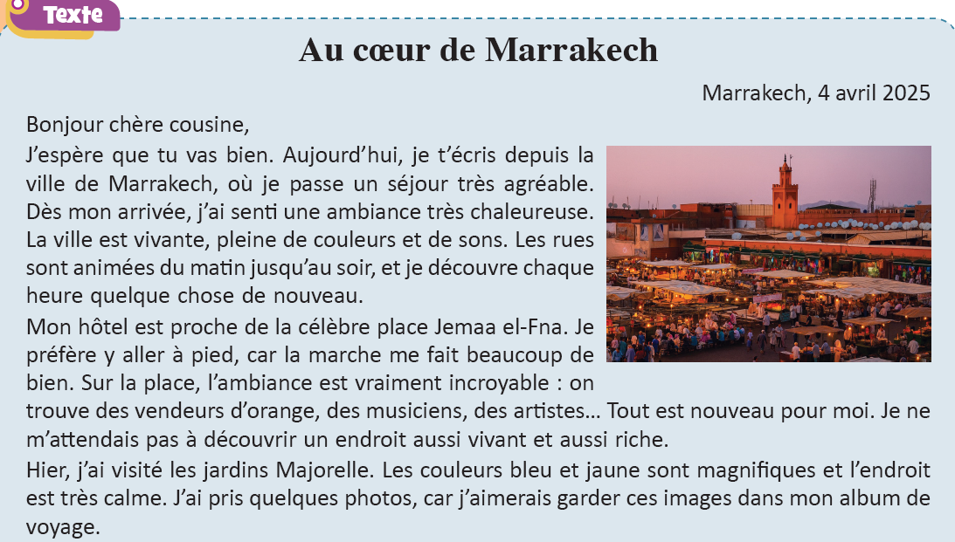
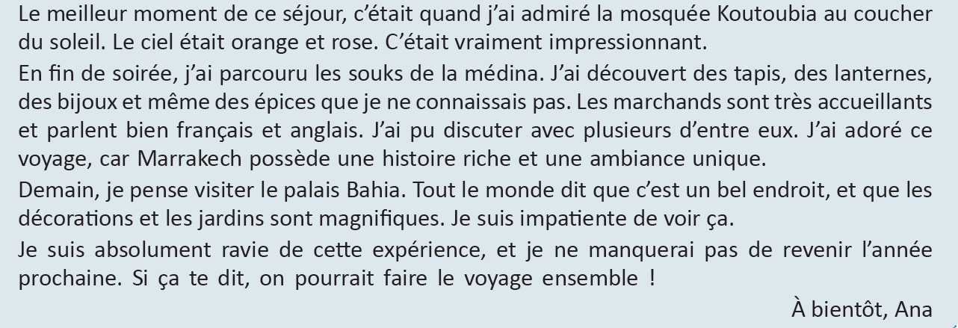
Pour commencer, je vais choisir quelques élèves. Ils vont lire à haute voix ce texte.
Choisir 4 ou 5 élèves pour lire à haute voix la suite du texte « Au cœur de Marrakech ».

Slide 14


Nous passons maintenant au 1er moment de la séance de de consolidation : Outils de langue et Vocabulaire.
Outils de langue
& Vocabulaire
20 min
Au cœur de Marrakech

Slide 15

Voici l’objectif de la 1ère partie de cette séance de consolidation.
Déclarer l’objectif de manière assertive, avec une voix claire et audible.
  Réviser et consolider le lexique du voyage et de la découverte.
  Réviser et consolider l’emploi de ces marqueurs de temps : pendant, dans, il y a, depuis.

Slide 16
10 min

Slide 17
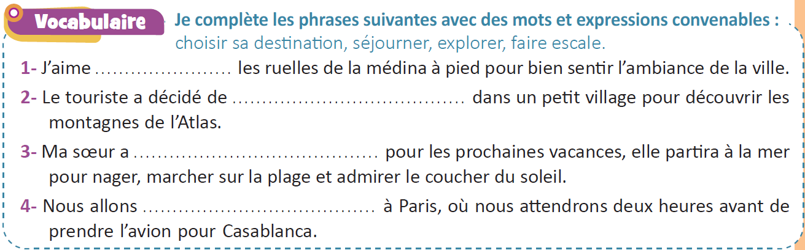
Complétez les phrases avec le lexique du voyage et de la découverte. Travaillez en binômes.
Choisir des élèves au hasard. Demander de justifier les réponses. Apporter un feedback.

Slide 18
Voici les phrases avec le lexique du voyage et de la découverte.
Apporter des exemples ou des explications supplémentaires si nécessaire.
explorer
séjourner
choisi sa destination
faire escale

Slide 19
10 min

Slide 20
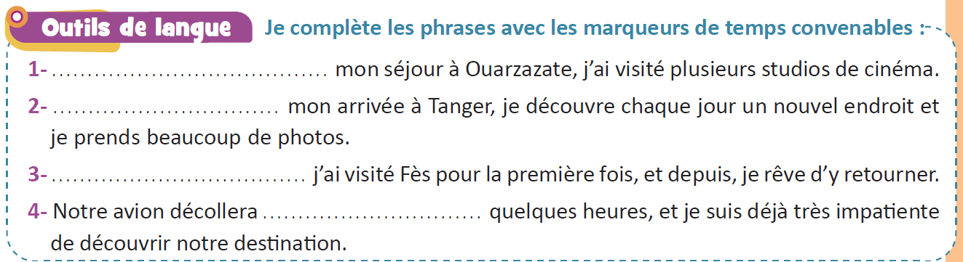
Complétez les phrases avec les marqueurs de temps (dans, depuis, pendant, il y a). Travaillez seuls.
Circuler dans les rangs. Apporter de l’aide aux élèves en difficulté.
longtemps que

Slide 21
Voici les phrases complétées avec les marqueurs de temps convenables.
Apporter des exemples ou des explications supplémentaires si nécessaire.
Pendant
Depuis
Il y a
longtemps que
dans

Slide 22
Nous passons maintenant à la 2ème partie de la séance de consolidation.
Dictée
& Compréhension de l’écrit
10 min
Au cœur de Marrakech

Slide 23
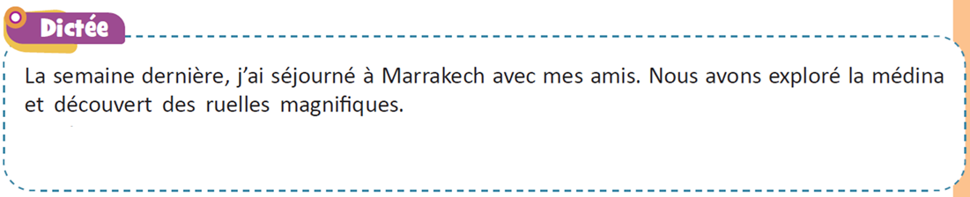
Voici l’étape 1 de la dictée. Mémorisez ce petit paragraphe. Je vais le cacher et vous allez le réécrire.
Demander aux élèves d’observer ce paragraphe et de le mémoriser..

Slide 24
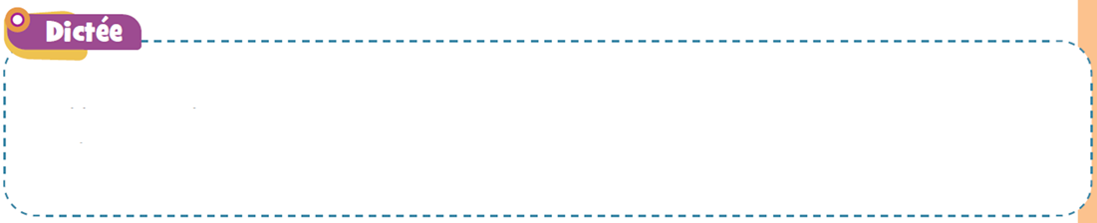
Etape 2 : Maintenant, écrivez le paragraphe sur votre cahier d’exercices.
S’assurer que tous les livrets sont fermés.

Slide 25
Etape 3. Voici le paragraphe initial. Vérifiez votre dictée. Vous avez fait combien d’erreurs ?
Accorder 2 min pour la vérification et la correction des erreurs.

Slide 26
Nous passons maintenant à la production de l’écrit.
Production de l’écrit
15 min
Au cœur de Marrakech

Slide 27
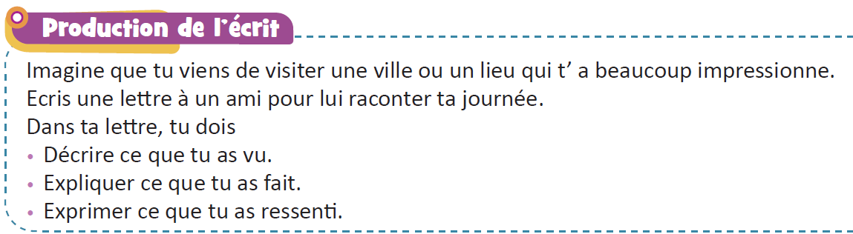
Rédigez une lettre personnelle en suivant ces indications.
Rappeler : ne pas accumuler les actions. Ajouter des émotions et des impressions pour enrichir la lettre.

Slide 28
Voici la forme globale de la lettre personnelle. Commencez la rédaction de votre lettre. Travaillez seuls.
Accorder 10 min pour le travail de production. Apporter de l’aide aux élèves en difficulté.
Lieu et date Formule initiale …………………………………………………………………… …………………………………………………………………… Décris ce que tu as vu dans cette ville …………………………………………………………………… …………………………………………………………………… Décris ce que tu as fait (activités) …………………………………………………………………… …………………………………………………………………… Exprime ce que tu as ressenti …………………………………………………………………… …………………………………………………………………… Termine par une impression personnelle …………………………………………………………………… …………………………………………………………………… Formule finale

Slide 29
5 min

Slide 30
Qui peut me rappeler ce que nous avons révisé aujourd’hui ?
Désigner quelques élèves.
1. Aujourd’hui, nous avons révisé :
1. Aujourd’hui, nous avons aussi révisé :

Slide 31
Voici ce que nous avons révisé aujourd’hui dans cette séance de consolidation.
1. Aujourd’hui, nous avons révisé :
Les marqueurs de temps qui servent à localiser des actions dans le temps :
  Pendant, depuis, il y a, dans.
  Le vocabulaire du voyage et de l’aventure :
  Séjourner, faire escale, choisir sa destination, explorer, …
1. Aujourd’hui, nous avons aussi révisé :
L’orthographe des mots importants à travers une dictée :
  Séjourner, explorer, magnifique, découvrir.
  La structure de la lettre personnelle :
  L’en-tête, les formules de politesse, le corps de la lettre, ...
  Enrichir sa lettre en intégrant des émotions et des impressions.

Slide 32

N’oubliez pas de faire cette activité à la maison.
Cet exercice fera l’objet d’une correction collective au début de la prochaine séance.
Compléter la lettre personnelle à la maison. N’oubliez pas d’enrichir votre lettre avec des émotions, sentiments, impressions, …

